Slide 1
La réussite éducative de élèves issus de l’immigration au Québec Symposium jeunes et diversité ACCESSS
Georges Lemieux, directeur de l’intégration linguistique et de l’éducation interculturelle – Ministère de l’Éducation du Québec 28 juin 2022

Slide 2
Contenu de la présentation
1. Les élèves issus de l’immigration
2. Taux de diplomation et de qualification au secondaire
3. Facteurs explicatifs
4. Programmes et mesures de soutien
Notes:
Faire l’accueil des participants, indiquer le contenu de la présentation et le déroulement (durée et période de questions).
2

Slide 3


La Direction de l’intégration linguistique et de l’éducation interculturelle (MEQ)
Les mandats de la DILEI
Élaborer et mettre en œuvre les orientations ministérielles et les mesures budgétaires propres à assurer l’intégration harmonieuse des élèves issus de l’immigration dans le réseau scolaire et à favoriser l’éducation interculturelle.
Accompagner et soutenir les milieux scolaires pour l’intégration et la réussite des élèves issus de l’immigration et pour l’éducation interculturelle.
ORGANISATION DES SERVICES D’ACCUEIL ET D’INTÉGRATION / RÉUSSITE ÉDUCATIVE DES ÉLÈVES ISSUS DE L’IMMIGRATION

Slide 4
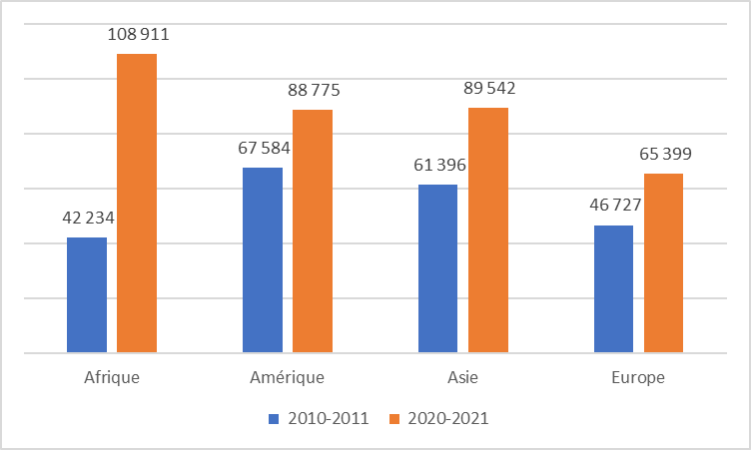
1. Les élèves issus de l’immigration (1ère et 2e génération) – Provenance et progression sur une décennie
Continent d'origine | 2010-2011 | 2020-2021
Afrique | 42 234 | 108 911
Amérique | 67 584 | 88 775
Asie | 61 396 | 89 542
Europe | 46 727 | 65 399
Océanie | 491 | 854
Sous-total | 218 432 | 353 481
Autres élèves | 790 627 | 760 652
Total | 1 009 059 | 1 114 133
2010-2011 : 22%
2020-2021 : 32%

Slide 5
Les élèves issus de l’immigration
Pays d’origine des arrivées plus récentes :
France, Algérie, États-Unis, Chine, Haïti, Maroc, Cameroun, Colombie, Syrie, Côte-d'Ivoire.
Principales langues maternelles autre que le français et l’anglais:
arabe, espagnol, chinois, créole, roumain, russe, kabyle, portugais, vietnamien, italien.
Notes:
Lieu de naissance
N %
France 10 612 2,8%
Algérie 8 995 2,4%
États-Unis 7 682 2,0%
Chine 7 190 1,9%
Haïti 6 473 1,7%
Maroc 5 454 1,4%
Cameroun 4 757 1,3%
Colombie 4 382 1,2%
Syrie 4 178 1,1%
Côte d'Ivoire 3 707 1,0%
Autres pays 313 376 83,2%
Total général 376 806
Langue maternelle N %
Français 833 342 74,4%
Anglais 92 564 8,3%
Arabe 51 430 4,6%
Espagnol 27 130 2,4%
Chinois 12 945 1,2%
Créole 9 526 0,9%
Roumain 5 876 0,5%
Russe 5 346 0,5%
Kabyle 4 610 0,4%
Portugais 3 967 0,4%
Vietnamien 3 828 0,3%
Italien 3 618 0,3%
Autres 65 970 5,9%
Total général 1 120 152

Slide 6
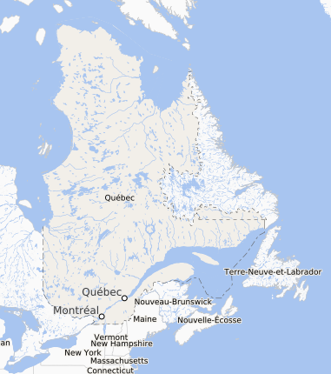
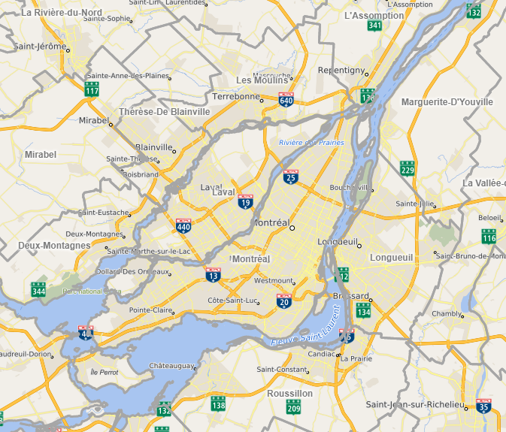
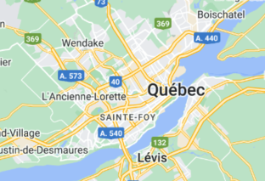
Les élèves issus de l’immigration - Régions
64% dans la région métropolitaine de Montréal (Montréal, Laval, Longueuil)
Première génération : 22%
Deuxième génération : 42%
23% dans la Ville de Québec :
Première génération : 11%
Deuxième génération : 12%
15% dans le reste du Québec :
Première génération : 5%
Deuxième génération : 10%

Slide 7
2. Diplomation et qualification au secondaire

Slide 8
Secteur d’obtention du diplôme

Slide 9
Taux de diplomation et qualification après 7 ans au secondaire, selon le statut d’immigration des élèves

Slide 10
3. Les facteurs explicatifs dans le réseau francophone (Mc Andrew et al. 2011)
Positifs Eii –> 3e et plus | Négatifs Eii → 3e et plus
Originaires de l’Asie de l’Est (2,14) ou de l’Afrique du Nord / Moyen-Orient (1,48) | Retard à l’entrée au secondaire (0,25) → (0,12)
Filles (1,76) → (2,01) | Changements d’écoles au secondaire (0,71) → (0,54)
Montréal (1,14 à 1,47) → (0,54 à 0,76) | 51-75% d’Éii dans l’école (0,79) → (0,89)
Famille plus favorisée IMSE 8,9 ou 10 (1,15) → (1,38) | Famille plus défavorisée IMSE 1,2 ou 3 (0,89) → (0,76)
École privée (1,50) → (2,10)

Slide 11
Facteurs de réussite en milieu défavorisé et pluriethnique – écoles secondaires de Montréal (Archambault et al 2015)
Facteurs universels de réussite (+) ou de décrochage (-) | Facteurs particuliers pour élèves issus de l’immigration
Faible revenu (-) | Pauvreté matérielle moins associée à l’échec
Travail de nombreuses heures à l’extérieur (-) | Capital culturel plus déterminant (2e génération)
Indiscipline, conflits absentéisme (-) | Présences de règles à la maison a un effet positif, surtout pour filles de 2e génération
Habilités intellectuelles(+) | Volonté d’apprendre de français (1e génération)
Engagement scolaire, participation parascolaire (+) | Rôle paradoxal de l’anxiété pour 1e et 2e génération (anxiété adaptative)
Temps d’enseignement maximisé, moins de gestion de classe ou de discipline (+) | Engagement scolaire plus déterminant (2e génération)
Climat de justice dans l’école (+)

Slide 12
L’impact du climat des relations interculturelles sur la réussite éducative des élèves (action concertée FQRSC-MEQ)
Climat globalement positif
Perception différenciée du climat d’équité
Enjeu avec les langues
Initiatives de promotion de la diversité sont limitées
https://www.ctreq.qc.ca/wp-content/uploads/2021/12/CTREQ-MEQ-Se-donner-le-mot-VFINALE.pdf

Slide 13

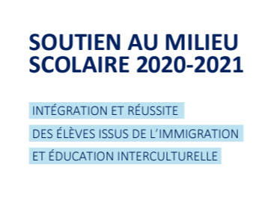
4. Programmes et mesures de soutien
En formation générale des jeunes (préscolaire, primaire et secondaire)
- Soutien à l'apprentissage du français (90 M$) (ajout de 11M$ en 22-23)
- Collaboration avec les familles immigrantes et réfugiées (5 M$)
- Initiatives locales pour l'inclusion et l'éducation interculturelle (2 M$)

Slide 14

L’organisation des services d’accueil et de soutien à l’apprentissage de la langue française
Modèle de services | 2019-2020 | 2020-2021
Soutien intensif en classe d’accueil | 15 217 | 11 549
Soutien intensif en classe ordinaire | 8 943 | 10 330
Soutien d’appoint en francisation | 27 450 | 29 771
TOTAL | 51 610 | 51 650

Slide 15
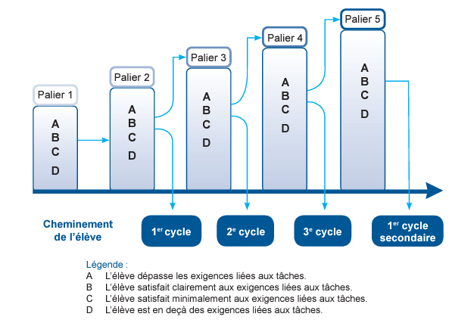
Intégration linguistique, scolaire et sociale
Objectifs du programme intensif:
Acquérir rapidement la langue de communication et celle utilisée en contexte scolaire;
Se familiariser avec la culture scolaire et sociale de son nouveau milieu.
Compétences: oral, lecture, écriture, culturelles
Appréciation de l'acquisition (paliers)
Durée du service : selon la progression individuelle des élèves
Notes:
Objectifs: Programme d’étude d’intégration linguistique scolaire et social est un programme à caractère développemental. 1) 6-12 2)12-17. Ayant une portée large, le programme d’intégration linguistique scolaire et social permet de s’accorder aux besoins des élèves.
Compétences développées: En plus des compétences linguistiques, le programme vise également à familiariser les élèves avec les attentes, parfois implicite, du fonctionnement de notre système scolaire. Autonomie, attitudes,
Appréciation: Pour les élèves en apprentissage du français, les encadrements légaux prévoient certaines dispositions quant à l’appréciation/évaluation de la progression de l’élève pour les matières enseignées à l’élève. Pour ce qui est du programme d’études ILSS, l’évaluation de fait à l’aide de paliers progressifs.
Durée: Les élèves ont droit de recevoir des services de soutien à l’apprentissage du français tant et aussi longtemps qu’ils en ont besoin, sans égard à leur langue d’usage
Éducation préscolaire: compte tenue du caractère de ce programme, les élèves à l’éducation préscolaire suivent le programme de l’éducation préscolaire

Slide 16
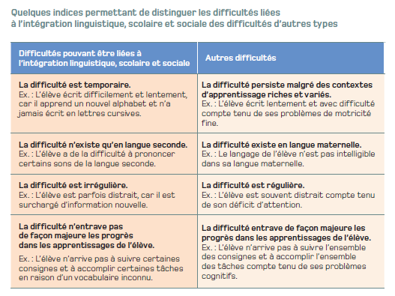
L’organisation des services d’accueil et de soutien à l’apprentissage de la langue française

Slide 17
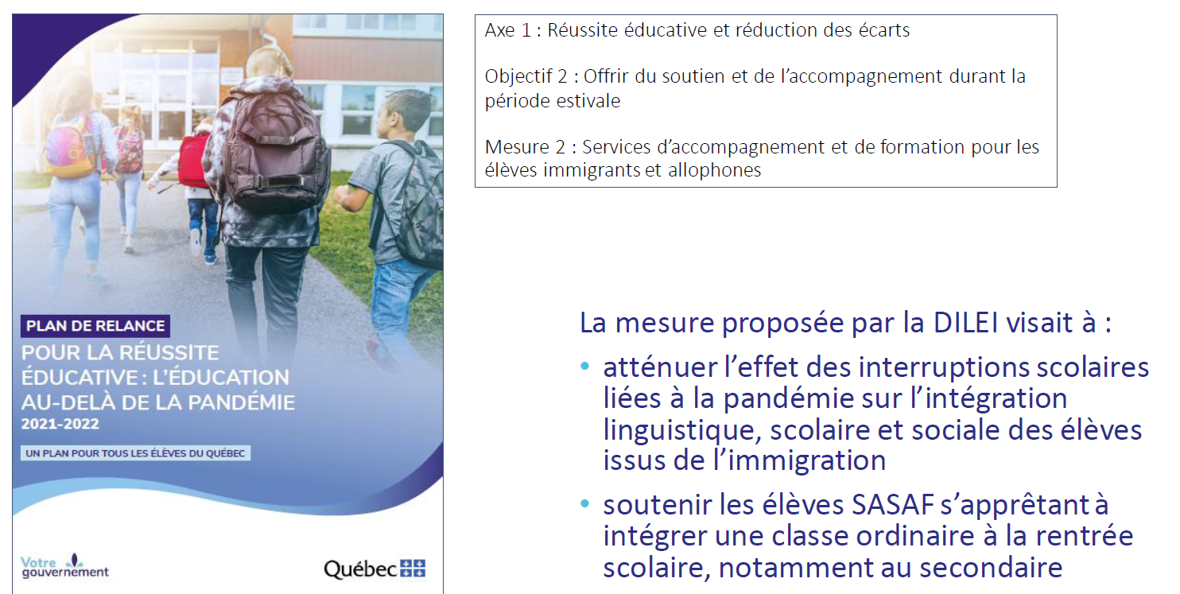
Soutien pendant la période estivale

Slide 18
Collaborer avec les familles immigrantes
Agents pour favoriser la collaboration entre le personnel de l’école et les familles immigrantes
Réseautage de ces agents
Aide-mémoire: Aller à la rencontre des familles immigrantes
Informations sur le système scolaire québécois disponibles en plusieurs langues

Slide 19

Agents de soutien - collaborations école familles immigrantes
RÔLE DES AGENTS
Soutenir les parents d’élèves immigrants dans leur appropriation du milieu/système scolaire et de la société québécoise, en vue de favoriser leur contribution à la réussite de leur enfant;
Faire en sorte que les milieux scolaires comprennent bien les réalités vécues par les élèves et leur famille, leurs besoins et leurs préoccupations envers l’école
CSS/CS ciblés – plus de 750 élèves de 1e génération (inclut les temporaires). Inclut 2 CS anglophones
https://credef.uqam.ca/publications/tisser-des-liens/

Slide 20
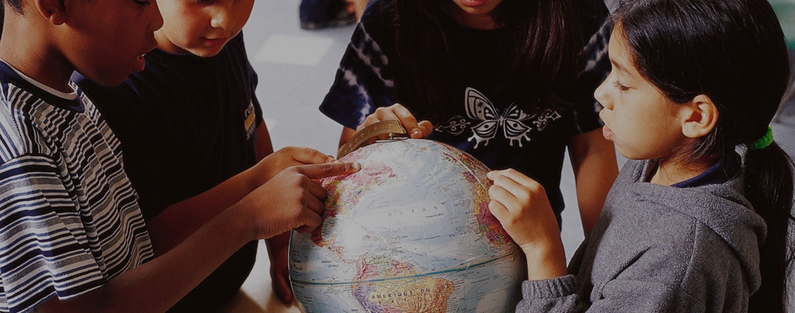
Initiatives des milieux scolaires
Soutien à l’intégration et à la réussite des élèves immigrants
Soutien à l’éducation interculturelle
Sensibilisation des élèves aux repères culturels du Québec
Accompagnement du personnel dans la mise en œuvre de bonnes pratiques d’éducation interculturelle
Organisation d’ateliers d’information pour les parents sur la vie scolaire et les ressources communautaires
Organisation d’activités culturelles ou sportives visant à rapprocher les élèves et à favoriser les discussions
Jumelage d’élèves, camps d’été, visite de l’école, en prévision de la transition
Formation du personnel scolaire sur la promotion d’un climat interculturel positif
Création d’une bibliothèque interculturelle mobile
Notes:
Voici quelques exemples d’initiatives qui ont été soutenues dans plusieurs milieux au cours de l’année scolaire 2017-2018

Slide 21
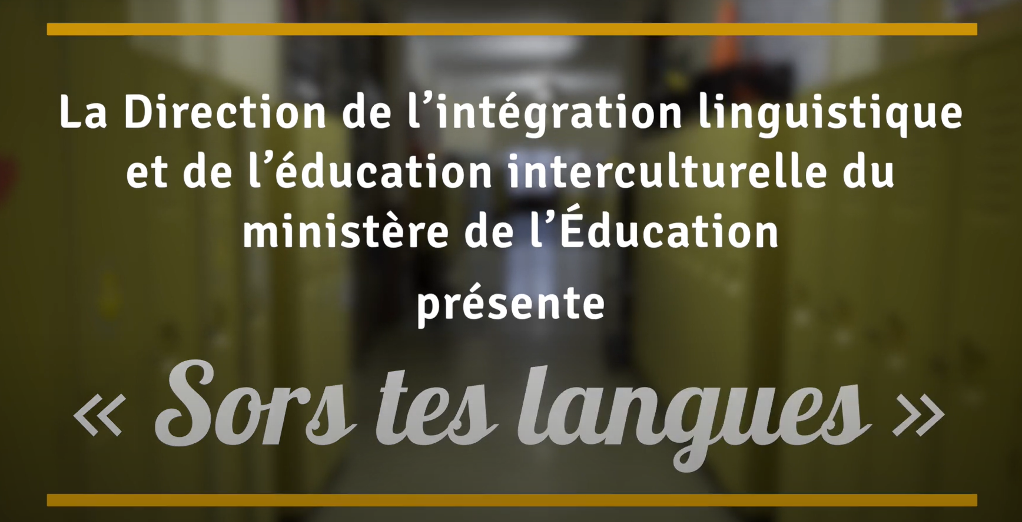
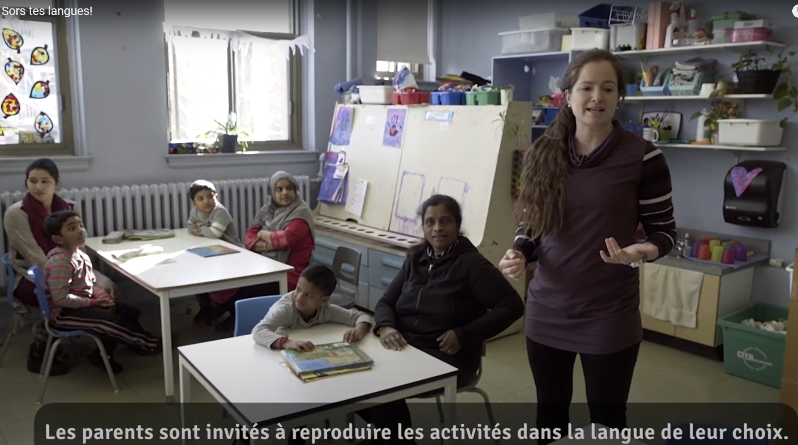
Collaborer avec les familles immigrantes
https://www.youtube.com/watch?v=Kiaglt_dTLo&ab_channel=ÉducationQuébec

Slide 22
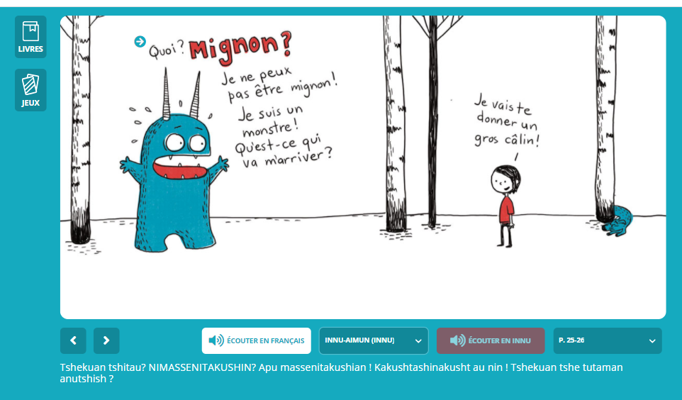
Valorisation du français et de la diversité linguistique Les albums plurilingues d’Élodil
https://www.elodil.umontreal.ca/livres/index.html

Slide 23

La formation interculturelle dans le nouveau référentiel des compétences de la profession enseignante
Compétences et éléments-clés
1- Agir en tant que médiatrice ou médiateur d’éléments de culture*Porter un regard critique sur ses propres origines et ses pratiques culturelles, en reconnaître les potentialités et les limites et trouver les moyens de les enrichir et de les diversifier 2- Maîtriser la langue d’enseignement*·Prendre appui sur la langue maternelle des élèves et la valoriser pour favoriser l’acquisition de la langue d’enseignement. 3- Planifier les situations d’enseignement et d’apprentissage*Tenir compte de l’hétérogénéité du groupe dans le choix du matériel et la préparation des situations d’enseignement et d’apprentissage : diversité de genre, ethnique, socioéconomique, culturelle, religieuse, linguistique ou liée à un handicap ; conceptions, besoins et champs d’intérêt des élèves.
https://cdn-contenu.quebec.ca/cdn-contenu/adm/min/education/publications-adm/devenir-enseignant/referentiel_competences_professionnelles_profession_enseignante.pdf?1606848024

Slide 24
La formation interculturelle dans le nouveau référentiel des compétences de la profession enseignante (suite)
Compétences et éléments-clés
8- Soutenir le plaisir d’apprendre * Intégrer aux situations d’enseignement et d’apprentissage des liens avec des éléments de la vie courante et des repères culturels tirés du bagage des élèves. 13: Agir en accord avec les principes éthiques de la profession * Dénoncer et déconstruire les savoirs, les pratiques, les attitudes et les processus qui produisent ou reproduisent, en contexte éducatif, des situations d’exclusion et de discrimination. * Adopter des pratiques et attitudes équitables, transparentes et inclusives pour prévenir toute forme de discrimination auprès des élèves, de ses collègues et de la communauté.
https://cdn-contenu.quebec.ca/cdn-contenu/adm/min/education/publications-adm/devenir-enseignant/referentiel_competences_professionnelles_profession_enseignante.pdf?1606848024

Slide 25
Pour plus d’informations
http://www.education.gouv.qc.ca/enseignants/aide-et-soutien/immigration-et-education-interculturelle/
MERCI!

